Slide 1



Slide 2
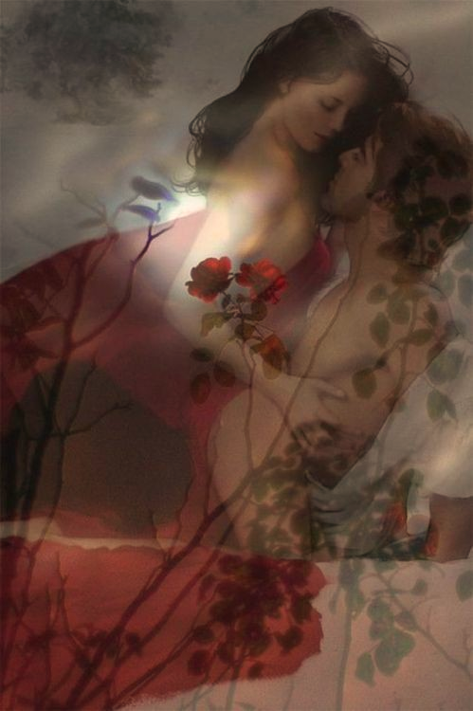

Slide 3


Entre Carícias
Jorge Humberto

Slide 4
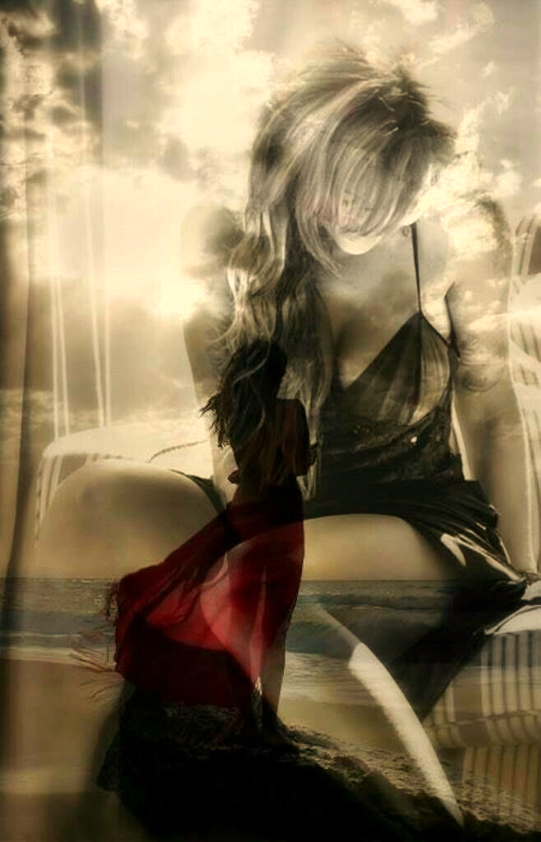

Slide 5
Raia o sol lá fora na aurora da manhã
Luz dentro de mim com o teu beijo.
A claridade fulgente de meu espírito
A sagacidade do pássaro que encanta.

Slide 6


Slide 7
Vejo-te despertar com um sorriso nos
Lábios e dou-te os bons-dias com a
Aurora na voz; e minhas mãos no teu
Cabelo passeiam-se sem se cansarem.

Slide 8
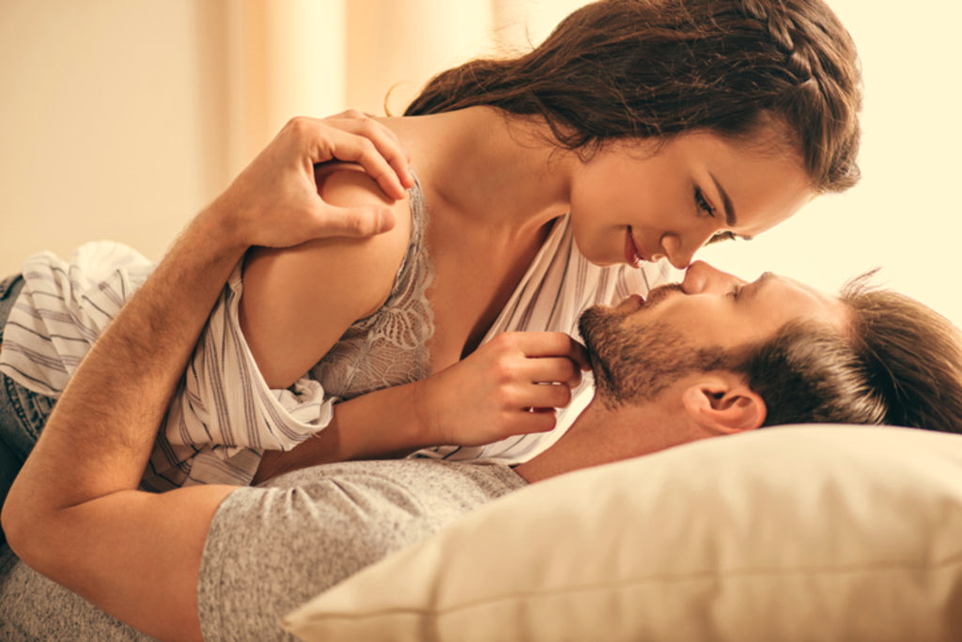

Slide 9
Refulge o amor cá dentro no peito
E assimilamos os gestos dum e doutro
Como duas crianças imitando a vida.

Slide 10


Slide 11
Aquece o coração a cada novo toque
Abre-se o silêncio para a palavra amor
E nos amamos ao som de nossas vozes.
Jorge Humberto
09/09/10

Slide 12


Slide 13
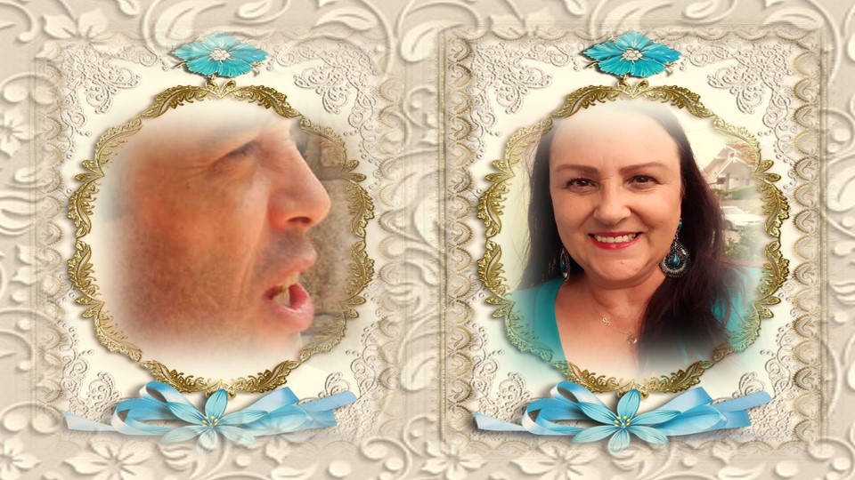
Jorge Humberto
Cléo Menegatt

Slide 14
Imagens: Internet e Acervo Pessoal
Texto: Jorge Humberto
Música: Francis Goya-Tornero
http://www.sergrasan.com.br/cleoslides
Canal no Youtube:
http://www.youtube.com/c/CleoniceMenegattGoelzer
Criação, Formatação e Edição:
Cléo Menegatt
cmenegatt2016@gmail.com

